Slide 1
UBND QUẬN HẢI AN
TRƯỜNG TIỂU HỌC ĐẰNG HẢI
TIẾNG VIỆT 3
Tiết 165: Trận bóng trên đường phố

Slide 2

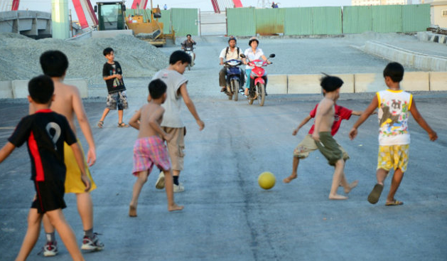
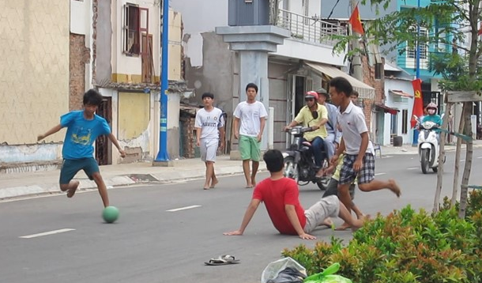
Quan sát một số hình ảnh và video dưới đây:
HỌC SINH ĐÁ BÓNG GIỮA LÒNG ĐƯỜNG

Slide 3


Cảnh giác: Đá bóng giữa lòng đường Sài Gòn

Slide 4



Slide 5

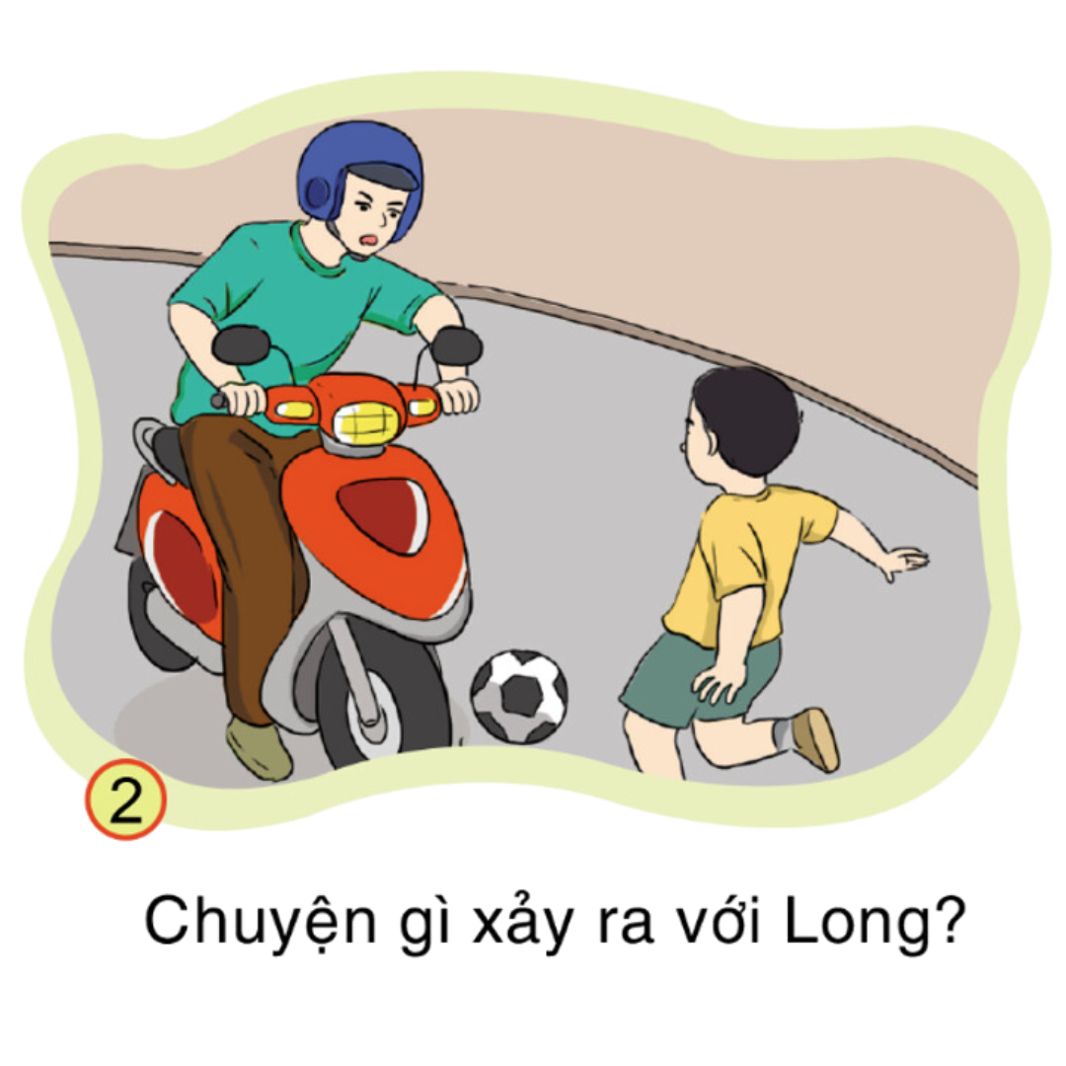
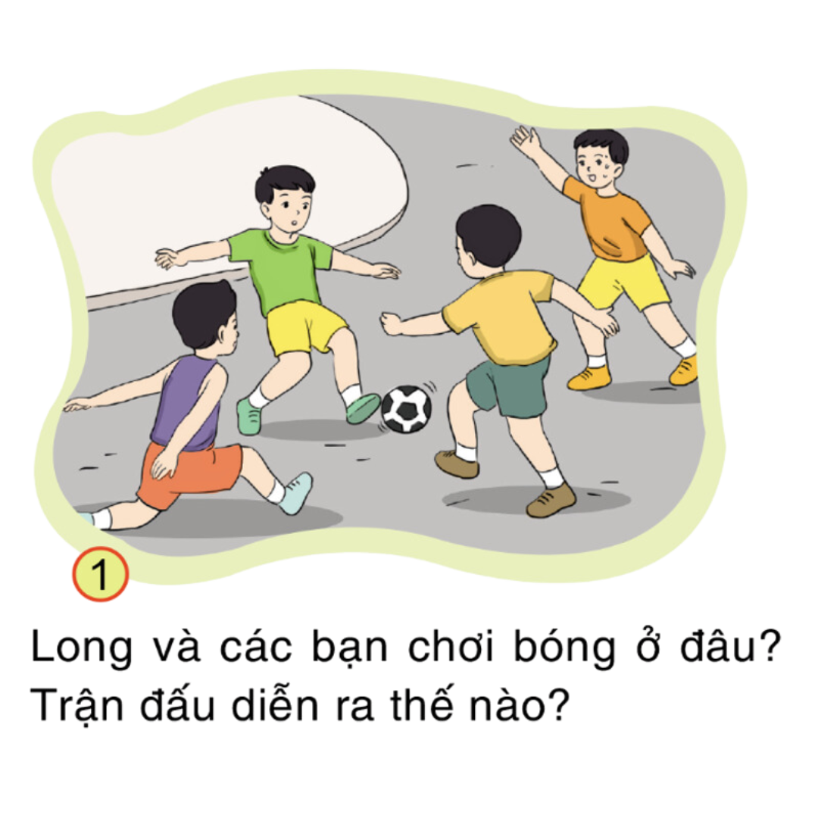
KỂ CHUYỆN
a) Dựa vào tranh, kể lại đoạn 1 của câu chuyện “Trận bóng trên đường phố” theo lời nhân vật Long.

Slide 6
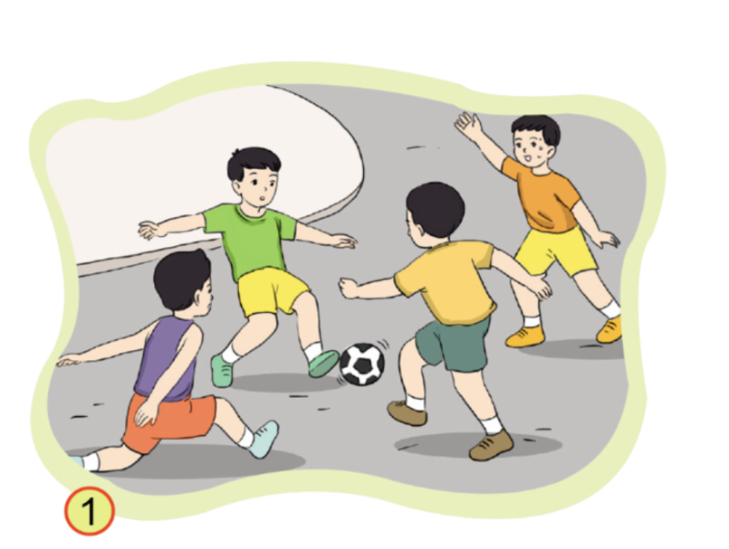






KỂ CHUYỆN
Long và các bạn chơi bóng dưới lòng đường. Trận đấu diễn trong sự nguy hiểm, rất dễ gây tai nạn cho những người xung quanh.
Trận đầu tiên diễn ra, do quá hăng say với trận bóng, Long đã suýt nữa tông phải xe gắn máy.

Slide 7
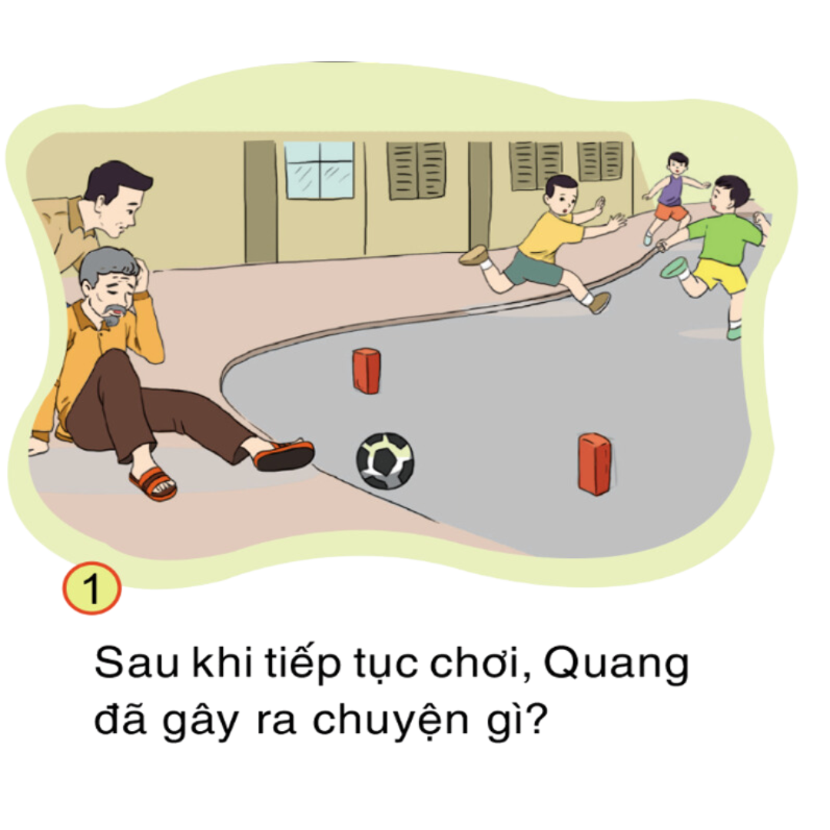
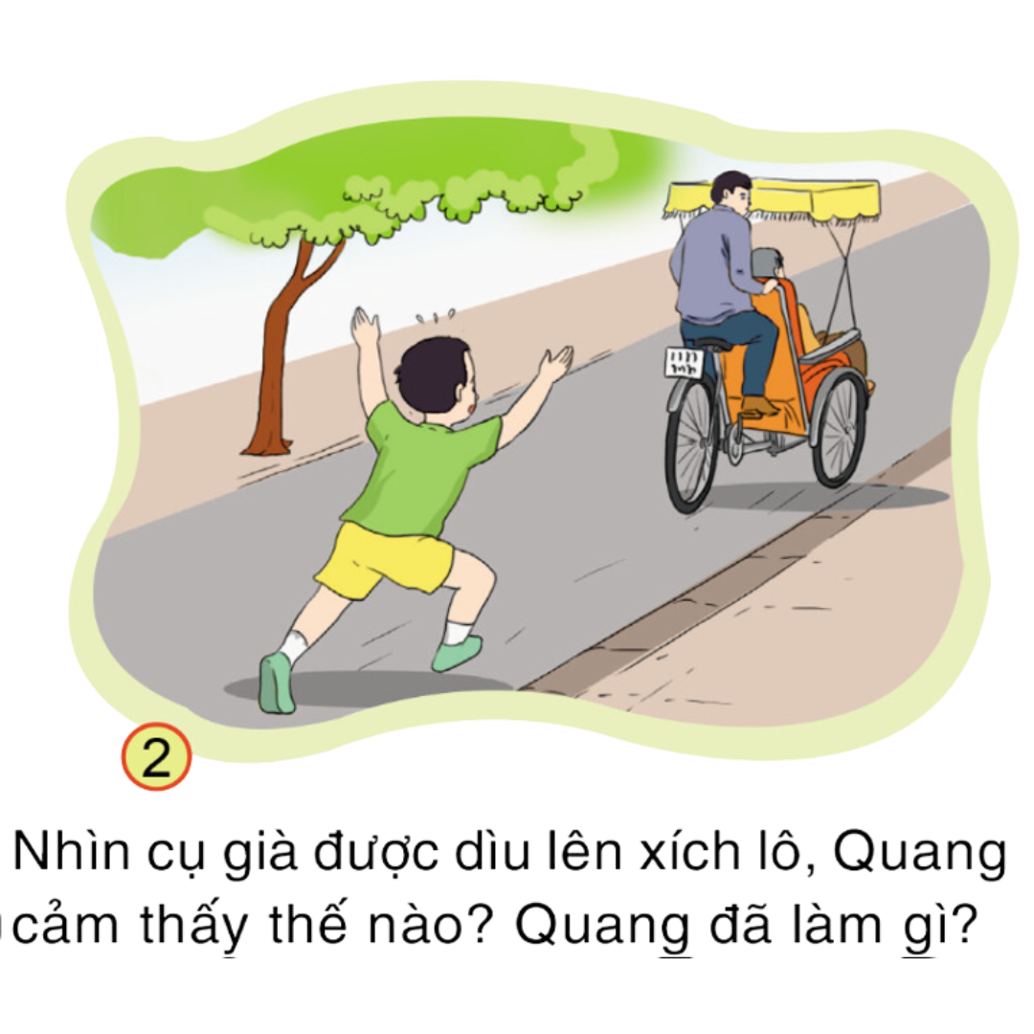
KỂ CHUYỆN
b) Dựa vào tranh, kể lại đoạn 2 và 3 của câu chuyện theo lời nhân vật Quang.

Slide 8
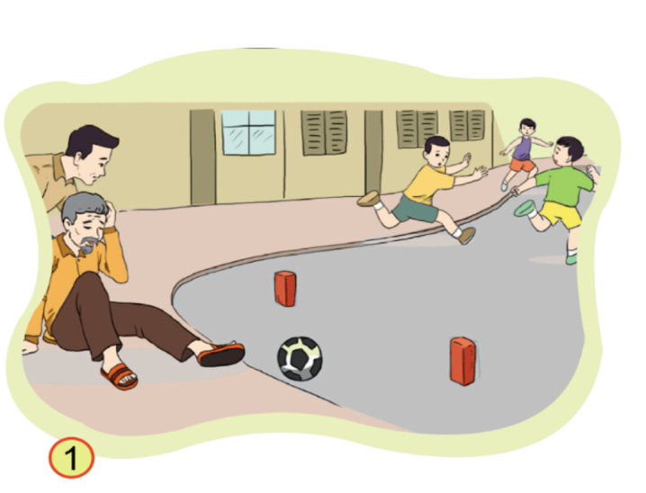

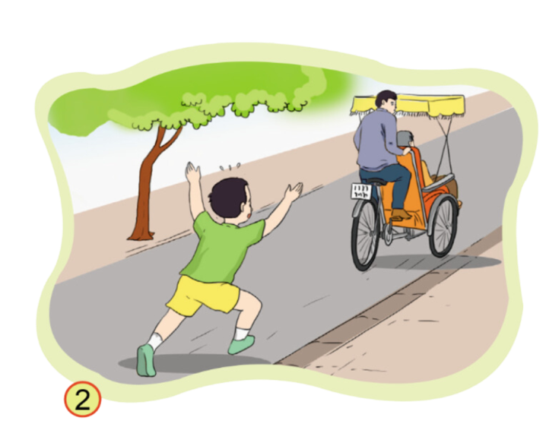

KỂ CHUYỆN
Sau khi tiếp tục chơi, Quang quyết định chơi bóng bổng và quả bóng không may chệch lên vỉa hè, đập vào đầu một cụ già.
Nhìn cụ già được dìu lên xích lô, Quang cảm thấy “cái lưng còng của ông cụ sao mà giống ông nội thế”. Cậu vô cùng ân hận và có lỗi, vừa chạy theo vừa khóc mếu máo: “Ông ơi...! Cụ ơi...! Cháu xin lỗi cụ.”.

Slide 9
KỂ CHUYỆN
Khi đóng vai nhân vật trong truyện, em phải chú ý xưng hô như thế nào?
Yêu cầu | Từ trong bài đọc | Từ nên dùng khi kể
Kể đoạn 1 bằng lời của Long | Long (câu 6,7) | Tôi / tớ / mình
 | Cậu bé (câu 8)
 | Cậu (câu 9, 10)
 | Cả bọn (câu 11) | Chúng tôi / chúng tớ / chúng mình.
Kể đoạn 2 bằng lời của Quang | Bọn trẻ (câu 1), đám học trò (câu 8) | Chúng tôi / chúng tớ / chúng mình.
 | Quang (câu 2), em (câu 3) | Tôi / tớ / mình
Kể đoạn 3 bằng lời của Quang. | Quang (câu 3), cậu (câu 4), cậu bé (câu 5) | Tôi / tớ / mình

Slide 10


Slide 11


KỂ CHUYỆN TRONG NHÓM
a) Kể chuyện theo lời nhân vật Long.
Long và các bạn chơi bóng ở đâu? Trận đấu diễn ra thế nào?
Chuyện gì xảy ra với Long?

Slide 12

KỂ CHUYỆN TRONG NHÓM
Mẫu: Tôi là Long. Hôm ấy chúng tôi chơi bóng ngay trên đường phố. Trận đấu vừa bắt đầu thì Quang lấy được bóng. Quang bấm nhẹ bóng sang cánh phải cho Vũ, Vũ dẫn bóng lên. Bốn, năm cầu thủ đội bạn lao đến. Vũ ngần ngừ giây lát. Chợt nhận ra cánh trái trống hẳn đi, Vũ chuyền bóng cho tôi. Tôi dốc bóng nhanh về phía khung thành đối phương. Đầu tôi chúi về phía trước. Bỗng một tiếng “kít... ít” làm tôi sững lại. Chỉ chút nữa là tôi tông phải xe gắn máy. Bác đi xe nổi nóng làm chúng tôi sợ chạy tán loạn.

Slide 13
KỂ CHUYỆN TRONG NHÓM
b) Kể chuyện theo lời nhân vật Quang.
Sau khi tiếp tục chơi, Quang đã gây ra chuyện gì?
Nhìn cụ già được dìu lên xích lô, Quang cảm thấy thế nào? Quang đã làm gì?

Slide 14
KỂ CHUYỆN TRONG NHÓM
Mẫu: Một lát sau, chúng tôi lại hò nhau xuống lòng đường. Lần này, tôi quyết định chơi bóng bổng. Còn cách khung thành chừng năm mét, tôi co chân sút thật mạnh. Quả bóng đi chệch lên vỉa hè và đập vào đầu một cụ già. Cụ lảo đảo, ôm lấy đầu và khuỵu xuống. Một bác gần đấy đã đỡ lấy cụ. Bác quát chúng tôi khiến cả đám sợ hãi bỏ chạy. Một chiếc xích lô đi đến, bác dìu cụ lên chiếc xe. Tôi đứng lặng sợ hãi. Cái lưng còng của ông cụ sao giống lưng ông nội thế. Tôi vội chạy theo chiếc xích lô vừa khóc vừa nói lời xin lỗi cụ.

Slide 15
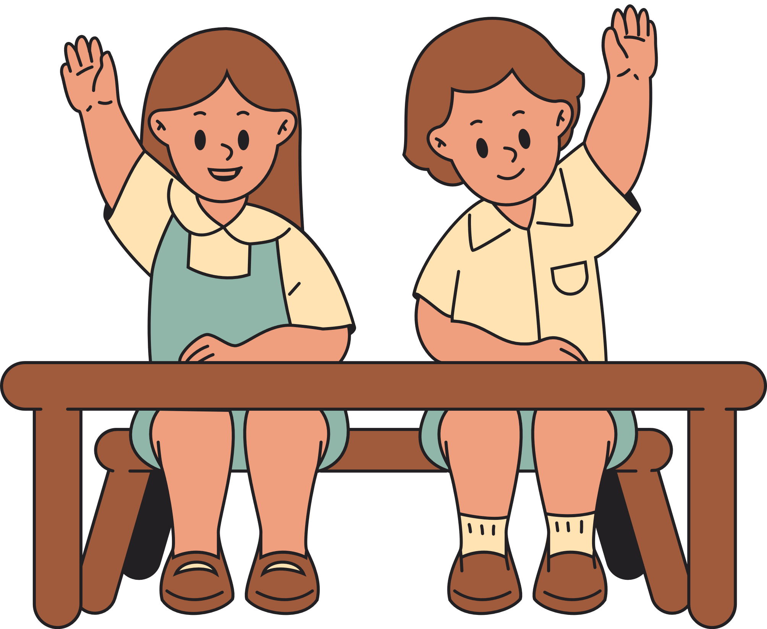
THI KỂ CHUYỆN TRƯỚC LỚP

Slide 16








THI KỂ CHUYỆN TRƯỚC LỚP
Trao đổi về nội dung, ý nghĩa câu chuyện:
Khi đi đường, em cần chú ý những gì để bảm bảo an toàn?
Vì sao không nên chơi bóng trên đường phố?
Cần đi bộ trên vỉa hè / Không đi xuống lòng đường / Không sang đường khi đèn giao thông có màu đỏ,...
Vì đó không phải nơi để chơi / vì đường phố là nơi rất nguy hiểm / vì trên đường phố rất nhiều xe đi lại,...

Slide 17


Slide 18




Ôn lại bài đã học hôm nay
Chuẩn bị: Bài đọc 4 – Con kênh xanh giữa lòng thành phố

